Slide 1
マルチプレイのデバッグ
オンラインマルチプレイゲームのデバッグを1人で行うには、
ゲームを複数立ち上げる必要があります。
ただし、Unityは同じプロジェクトを複数開くことはできません。
ゲームを複数立ち上げるには、実行ファイルを作成する必要があります。

Slide 2
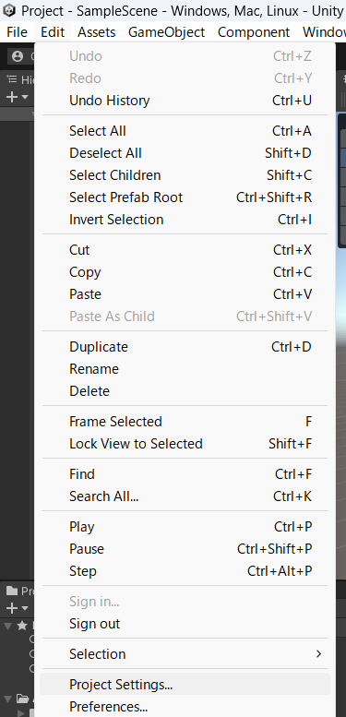
マルチプレイのデバッグ
「Edit > Project Setting」を選択します。

Slide 3
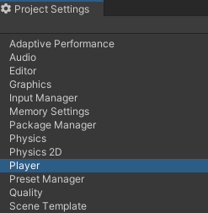
マルチプレイのデバッグ
「Player」を選択して、ゲームがウィンドウモードで起動するようにします。

Slide 4
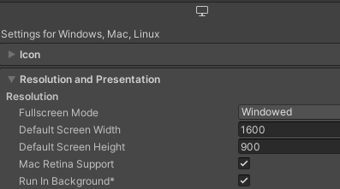
マルチプレイのデバッグ
「Fullscreen Mode」をWindowedに切り替えます。
その下は画面サイズになるので以下のように設定します。

Slide 5

マルチプレイのデバッグ
続いて実行ファイルを保存するExeフォルダを作ります。
プロジェクトと同じ場所がおすすめです。

Slide 6
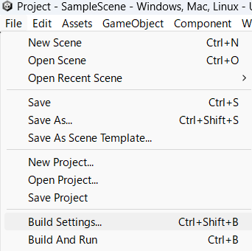
マルチプレイのデバッグ
実行ファイルを作成します。
「File > Build Setting」を選択しましょう。

Slide 7
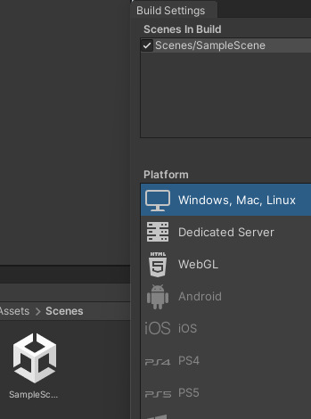
マルチプレイのデバッグ
ゲームに使用するシーンをScene In Buildに追加します。

Slide 8
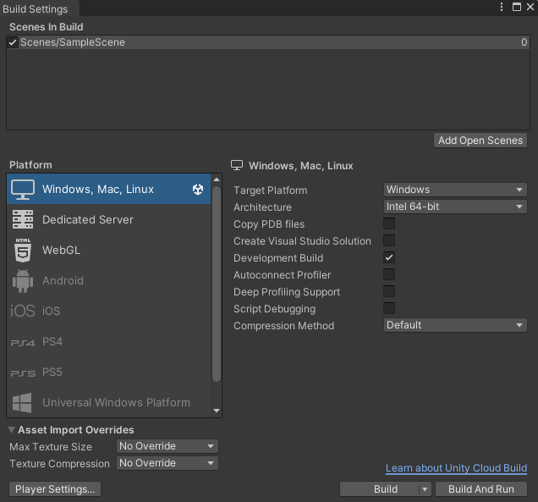
マルチプレイのデバッグ
Buildボタンから実行ファイルが作成されます。
保存場所はExeフォルダを選択しましょう。

Slide 9
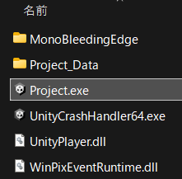
マルチプレイのデバッグ
Exeファイルからゲームを起動することができます。
Exeファイルではいくつでもゲームを起動できます。

Slide 10
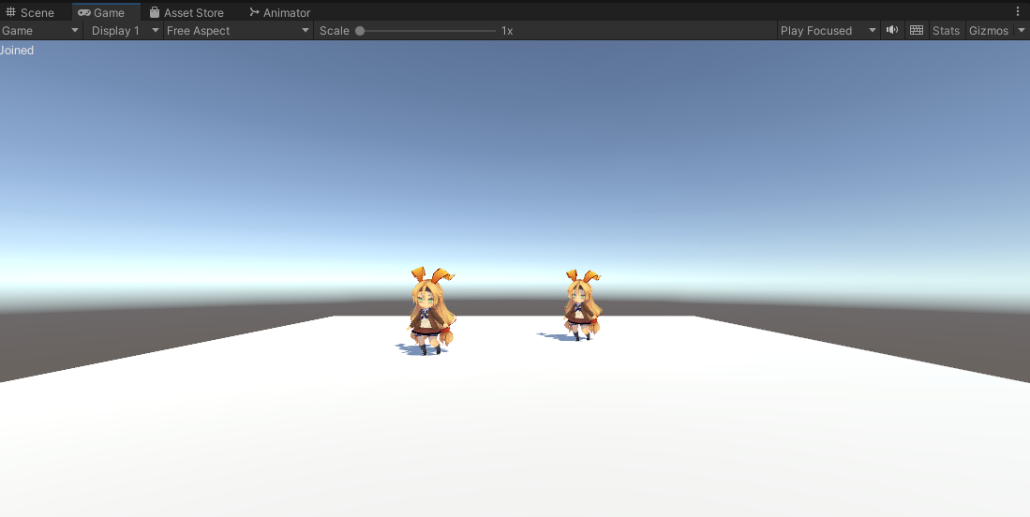
マルチプレイのデバッグ
Exeでゲームを起動した状態でUnity側で実行しましょう。
これでマルチプレイ中のデバッグが可能になります。

